Slide 1


Guia prático - Uso da IA para elaboração de trabalhos escolares
Professor bibliotecário: Pedro Moreira

Slide 2
Sumário
Introdução
1 – Seleção da IA a utilizar
2 – Tema
3 – Estrutura
4 – Elaboração
5 – Paratextos
6 – Revisão final
Conclusão
Referências

Slide 3
Introdução
Este guia pretende ser um verdadeiro manual de instruções para a realização de trabalhos escolares com recurso a Inteligência Artificial, em diferentes formatos (documentos do Word ou apresentações de diapositivos).
Para além de ser um guia passo-a-passo, este guia vai também sublinhar as boas práticas a ter em conta, nomeadamente no que se refere à estruturação do trabalho e referenciação correta das fontes.

Slide 4
1 – Seleção da IA a utilizar
Há muitas ferramentas de IA mas, presentemente, as que estão a dar melhores resultados e que permitem fazer tudo o que pretendemos neste guia, incluindo geração de imagens, são o ChatGPT e o Gemini.
Grok, Copilot e Perplexity são boas alternativas a estes, mas com mais fragilidades ou menos potencialidades.

Slide 5
2 - Tema
Escolhida a AI, precisamos introduzir o tema. Não basta dizer “Faz-me um trabalho sobre Os Lusíadas“; Será necessário algo como isto:
“Por favor, gera uma proposta de trabalho escolar seguindo rigorosamente estes parâmetros:
1. TEMA: [Escreve aqui o tema]
2. DISCIPLINA: [Escreve aqui a disciplina]
3. ANO DE ESCOLARIDADE: [Escreve aqui o ano]
4. FORMATO: [Escreve aqui o formato: documento de texto, PowerPoint]
5. DIMENSÃO: [Escreve aqui a quantidade de palavras, páginas, ou slides]”

Slide 6
3 - Estrutura
Tal como indicado antes, não basta copiar e colar o que a IA nos dá. Agora que temos uma sugestão sobre como abordar o tema do nosso trabalho, devemos estruturá-lo:
“Com base no conteúdo gerado anteriormente, elabora agora a estrutura detalhada do trabalho, organizando-a da seguinte forma:
1. CAPA, com título e nome do(s) autor(es).
2. ÍNDICE: Cria uma lista dos conteúdos e secções do trabalho.
3. INTRODUÇÃO: Define os pontos principais que a ser abordados no texto.
4. CORPO DO TRABALHO: Sugere subdivisões específicas para este tema, explicando brevemente o que deve conter cada uma.
5. CONCLUSÃO: Resume os pontos fundamentais para o fecho do raciocínio.
6. REFERÊNCIAS: Segundo as normas da APA, deves fazer aqui uma lista das fontes consultadas, incluindo a IA”

Slide 7
3 - Estrutura
Já tens a estrutura do trabalho, falta iniciar a sua realização: Agora sim, copia a estrutura que te foi sugerida, e cola-a no Word, se for um texto escrito, ou cria os slides do PowerPoint correspondentes.
Feito isso, criticamente, deves rever e reformular a estrutura: com quase 100% de certeza, ela nunca vai estar completamente adequada, ou há tópicos que não interessam, ou subdivisões inúteis, ou assuntos que não interessa abordar.

Slide 8
4 - Elaboração
Envia para a IA a estrutura final: “Está aqui a versão que vou utilizar no trabalho: [COLA AQUI]”
Um erro comum: NÃO tentes fazer agora a introdução/conclusão/referências: foca-te agora em fazer o corpo do trabalho. Essas serão elaboradas no final.
Para cada ponto do teu trabalho, vai pedindo à IA uma secção de cada vez:

Slide 9
4 - Elaboração
Elabora o conteúdo para a seguinte secção do trabalho:
1. TÍTULO DA SECÇÃO: [Inserir o nome do capítulo ou tópico]
2. CONTEXTO: [Breve explicação do que queres que seja abordado nesta parte específica]
3. ESTILO DE CITAÇÃO: APA 7.ª edição.
4. REQUISITOS DE FONTES:
- Inclui citações no texto (Autor, Ano) para apoiar os argumentos.
- No final da secção, lista as Referências Bibliográficas completas.
- Importante: Utiliza apenas fontes que sejam reais e verificáveis (artigos científicos, livros ou relatórios de organizações oficiais).
5. DIMENSÃO: [Ex: Cerca de 300 palavras, três páginas, dois parágrafos…]

Slide 10
4 - Elaboração
Ficarás, em cada secção, com as referências bibliográficas no final. Certifica-te que as cortas/colas na última parte do teu trabalho, “Referências”.
Precisas também de adicionar ilustrações ao teu trabalho. Podes procura-las na Internet, ou gerá-las com recurso à IA (daí sugerirmos Chat GPT ou Gemini):
“Para ilustrar a secção sobre "[NOME DA SECÇÃO OU CONTEÚDO PRINCIPAL DA IMAGEM]", gera uma imagem que represente visualmente este conceito.
REQUISITOS DA IMAGEM:
1. DESCRITOR VISUAL: [Descreve o que a imagem deve mostrar de forma detalhada e concisa, incluindo estilo, cores ou elementos chave. Ex: "um gráfico simples de barras", "uma paisagem futurista", "uma pessoa a interagir com um ecrã de computador, com elementos de IA"].
2. ESTILO: [Ex: Fotorealista, Ilustração, Esquemático, Desenho animado, Gráfico de dados, Minimalista].”

Slide 11
4 - Elaboração
Exemplo Prático de Preenchimento:
Vamos supor que a secção é sobre "Os Impactos da Poluição Plástica nos Oceanos":
"Para ilustrar a secção sobre "Os Impactos da Poluição Plástica nos Oceanos", gera uma imagem que represente visualmente este conceito.
REQUISITOS DA IMAGEM:
DESCRITOR VISUAL: "Uma praia paradisíaca, com águas cristalinas, mas com uma quantidade visível de lixo plástico a flutuar na superfície e na areia, incluindo garrafas, sacos e redes de pesca abandonadas. O contraste entre a beleza natural e a poluição deve ser evidente."
ESTILO: Fotorealista.

Slide 12
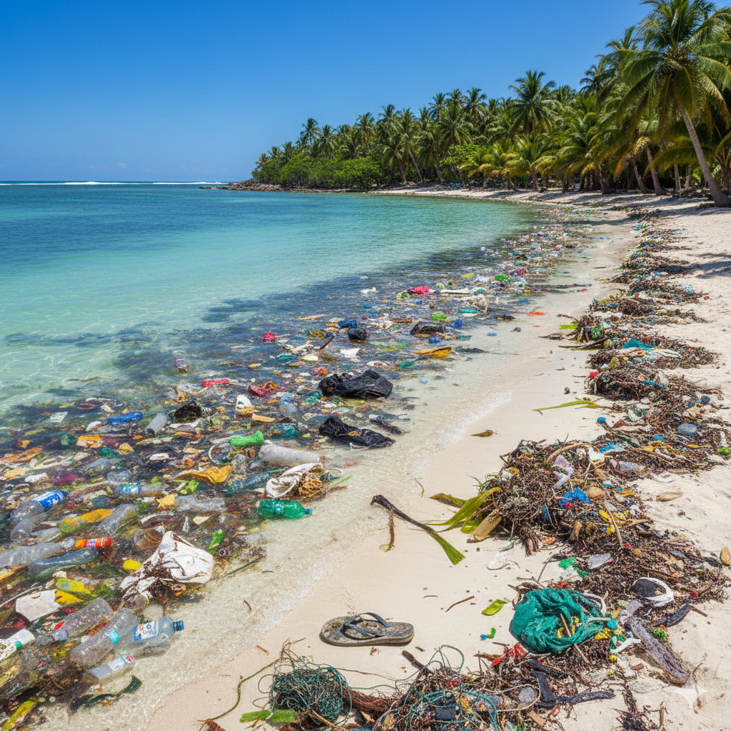
4 - Elaboração
Figura 1: Praia poluída por plásticos.
Não te esqueças que cada imagem deve ser legendada e numerada, como no exemplo ao lado.
Podes também gerar as imagens com recurso a copiar-colar o texto que tens em determinado diapositivo do PowerPoint, nomes de personagens, excertos e descrições de livros… Basta pedir à IA seguindo o modelo anterior e dando-lhe também essa informação no final.

Slide 13
5 - Paratextos
Chegou a hora de elaborar o que falta: Índice/Conteúdos, Introdução, Conclusão, Referências. Começando pelo início:
Prompt: "Tenho um trabalho escolar quase terminado sobre [INSERIR TEMA], mas falta-me a introdução. Vou colar abaixo todo o corpo do trabalho (desenvolvimento).
Com base no texto fornecido, escreve uma Introdução que:
Apresente o tema de forma cativante.
Defina claramente o objetivo do trabalho.
Refira brevemente os pontos principais que serão discutidos (conforme aparecem no texto).
Estilo: [Formal/Adequado ao X ano]. Dimensão: [Ex: 1 parágrafo grande ou 200 palavras].
Texto do trabalho: > [COLAR O CORPO DO TRABALHO AQUI]"

Slide 14
5 - Paratextos
A conclusão será muito semelhante:
Prompt: "Preciso de uma Conclusão para o meu trabalho escolar sobre [INSERIR TEMA]. Vou colar abaixo o texto completo (introdução e desenvolvimento).
Com base no que foi escrito, gera uma conclusão que:
Sintetize as principais descobertas ou argumentos apresentados.
Responda ao objetivo inicial do trabalho.
Termine com uma breve reflexão crítica ou uma frase de fecho impactante sobre a importância do tema.
Nota: Não introduzas informações novas que não estejam no texto. Dimensão: [Ex: 1 parágrafo].
Texto do trabalho: > [COLAR O TRABALHO COMPLETO AQUI]"

Slide 15
5 - Paratextos
As referências, se pediste nas diferentes partes do trabalho à IA que tas fosse dando no final de cada secção, deveriam já estar todas no trabalho (foste-as copiando-colando na secção “Referências”, certo?)
Resta apenas colocá-las por ordem alfabética. Podes fazê-lo manualmente, ou podes pedir à IA que tas ordene (copia-cola as referências que tens, volta a copiar da IA a versão corrigida e cola-a no teu trabalho).

Slide 16
5 - Paratextos
Pode parecer estranho, mas é nesta altura que vais elaborar, ou apenas voltar a verificar, a tua lista de conteúdos/Índice, pois podes tê-lo modificado ou revisto, ou as páginas podem ter mudado, caso estejas a usar o Word para um trabalho escrito.
Na verdade, aí é mais fácil usar índices automáticos, mas não é hoje que abordaremos esse assunto…

Slide 17
6 – Revisão final
Está quase! É uma boa altura para dares uma primeira revisão, manual, ao teu trabalho, lendo-o todo e corrigindo o que puderes.
Em seguida, envia o trabalho à IA: Por favor, analisa meu trabalho e foca-te nos seguintes pontos:
1. CORREÇÃO LINGUÍSTICA: Identifica erros de gramática, pontuação ou sintaxe.
2. COERÊNCIA E FLUXO: Verifica se as ideias estão bem ligadas entre os parágrafos e se o argumento é lógico do início ao fim.
3. TOM ACADÉMICO: Sugere substituições para termos que pareçam demasiado informais ou repetitivos, mantendo o nível adequado para o [ANO DE ESCOLARIDADE].
4. VERIFICAÇÃO DE ESTRUTURA: Confirma se todas as secções obrigatórias (Capa, Índice, Introdução, Desenvolvimento, Conclusão e Referências) estão presentes e bem integradas. INSTRUÇÃO IMPORTANTE: Não alteres o texto diretamente de forma drástica. Em vez disso, apresenta primeiro uma lista de sugestões de melhoria e, depois, uma versão revista apenas dos parágrafos que considerares mais problemáticos. [COLAR O TRABALHO COMPLETO AQUI]

Slide 18
6 – Revisão final
Depois da tua primeira revisão manual e da revisão por IA, faz uma última verificação (às vezes a IA altera coisa que não devia nestas últimas revisões). Lê atentamente todo o corpo do texto, e verifica a numeração e legendas das imagens.
Confirma os elementos da capa (nome e título), confirma o Índice, a presença de introdução, conclusão e referências.
Acima de tudo, confirma que tens na lista de referências a IA que usaste: ChatGPT, Gemini…
Lembra-te: a diferença entre plágio e pesquisa reside apenas na referenciação das fontes!

Slide 19
Conclusão
Este guia foi elaborado para servir de manual de instruções/checklist para a elaboração de trabalhos escolares, de qualquer nível, com recurso à Inteligência Artificial.
A IA já faz parte do nosso dia-a-dia: não pode, nem deve, ser banida, proibida, demonizada. Deve, isso sim, ser usada com parcimónia, com regras, com espírito crítico. Esperamos ter contribuído um pouco para isso.

Slide 20
Referências
Google. (2024). Gemini [Large language model]. https://gemini.google.com/
OpenAI. (2024). ChatGPT (GPT-4o) [Large language model]. https://chatgpt.com/
Microsoft. (2024). Microsoft Copilot [Large language model]. https://copilot.microsoft.com/
xAI. (2024). Grok (Beta) [Large language model]. https://x.ai/
Perplexity. (2024). Perplexity [Large language model]. https://www.perplexity.ai/

Slide 21
Fim
Este guia está disponível em:
http://be.ae2serpa.pt/ficheirosbiblioteca/guias/iatrabalhos.pptx
Professor Bibliotecário: Pedro Moreira

